Slide 1

B2B-платформа
для текстиля
КОМАНДА 5
Задания по командам · 5 октября 2026
Выкуп домена на Reg.ru и коллаборация по модели «Аптека.ру»
ВЫПОЛНИЛИ
Багишев Алихан · Тимофеева Александра
Группа ТД-2541
Notes:
Команда 5, группа ТД-2541: Багишев Алихан и Тимофеева Александра. Наша задача — оценить, можно ли выкупить сайт или домен на Reg.ru для B2B-платформы, и предложить коллаборацию по образцу Аптека.ру, где платформа сводит поставщиков и покупателей.

Slide 2
Задание и наш ответ
ЗАДАНИЕ
ЗАДАНИЕ КОМАНДЫ 5
27 900 ₽
248 000 ₽
Для создания B2B-платформы рассмотреть возможность выкупа сайта/домена на Рег.ру. Предложить коллаборацию по типу «Аптека.ру» (сведение поставщиков и покупателей).
домен opttex.ru в Магазине доменов Reg.ru
лицензия маркетплейса CS-Cart Multi-Vendor Plus
7 %
≈ 2,6 млн ₽
комиссия с оплаченного заказа после 6 бесплатных месяцев
бюджет первого года
≈ 2,3 млн ₽
≈ 100
оборот партнёров в месяц для безубыточности
доменных имён проверено по DNS
Срок — 5 октября 2026
Notes:
Коротко ответ: выкуп домена на Reg.ru возможен и недорог. Рекомендуем opttex.ru из Магазина доменов за 27 900 рублей, а платформу строить по модели Аптека.ру: оператор — оптовик со своим товаром, фабрики подключаются партнёрами. Первый год обойдётся примерно в 2,6 млн рублей, безубыточность — при обороте партнёров около 2,3 млн рублей в месяц.

Slide 3
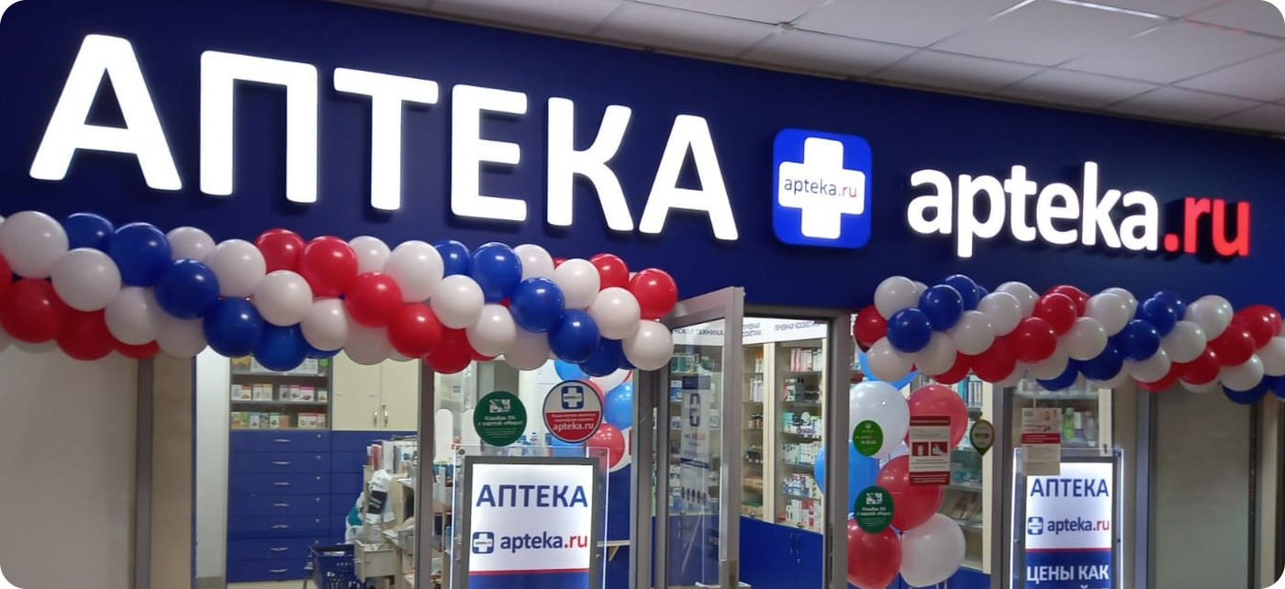
Аптека.ру — платформа оптовика
01 · КАК УСТРОЕНА АПТЕКА.РУ
Путь заказа
1
Покупатель выбирает товары и удобную аптеку-партнёр на сайте или в приложении
2
Заказ уходит заявкой в «Катрен» от имени выбранной аптеки
3
«Катрен» привозит товар в аптеку на следующий рабочий день
Сервис в апреле 2013 года запустил фармдистрибьютор «Катрен», и каждый заказ проходит через его склад.
4
Покупатель платит и забирает заказ; продаёт аптека, товар в её собственности
≈ 35 тыс.
31 %
34,2 млрд ₽
аптек-партнёров по всей стране
онлайн-продаж лекарств в 2022 году — 1-е место
товарооборот в 2019 году
Вывод: площадку выгоднее строить вокруг оптовика со своим товаром — эту роль берёт наша компания.
Notes:
Аптека.ру — не доска объявлений, а платформа оптовика: её запустил дистрибьютор «Катрен», и каждый заказ собирается на его складе. Покупатель видит цены многих аптек в одном окне, аптека получает клиента без своего сайта, дистрибьютор — гарантированный сбыт. Так сервис объединил около 35 тысяч аптек и в 2022 году занял 31 % онлайн-продаж лекарств.

Slide 4


Переносим модель в текстиль
01 · ПЕРЕНОС МОДЕЛИ
Текстильная B2B-платформа
ВЛАДЕЛЕЦ
Дистрибьютор со складом — «Катрен»
Наша компания-оптовик: ткань из Иваново, импорт из Индии и Китая
ПРОДАВЦЫ
Аптеки-партнёры продают и выдают заказ
Фабрики Иваново, импортёры, швейные цеха, региональные склады
ПОКУПАТЕЛЬ
Человек
Организация: отель, больница, спа-салон, фитнес-клуб
ОПЛАТА
При получении в аптеке
По счёту с НДС, отсрочка для постоянных клиентов
ДОСТАВКА
В аптеку на следующий день
Транспортной компанией прямо на объект
Не переносится: самовывоз и оплата на месте. Часть заказов шьётся под клиента, поэтому кроме корзины нужна заявка на расчёт сразу у нескольких фабрик.
Notes:
Из Аптека.ру берём главное: оператор — оптовик со своим товаром, продавцы — партнёры, один каталог с ценами многих продавцов. Но покупатель у нас — организация: отелю нужен не самовывоз, а доставка на объект, платят по счёту, часть заказов шьётся под клиента. Поэтому кроме корзины на платформе будет заявка на расчёт сразу у нескольких фабрик.

Slide 5





Рынок есть, отраслевой площадки нет
02 · РЫНОК И КОНКУРЕНТЫ
Где закупают сейчас — и чего не хватает
Ozon и Яндекс Маркет для бизнеса
оплата по счёту есть, но нет пошива под заказ и запроса цены у нескольких фабрик
Каталоги производителей
только список фабрик и контакты — сделка уходит в переписку
Сайты фабрик Иваново
≈ 2 трлн ₽
цены производителя, но ассортимент одной фабрики — сравнить не с чем
оборот B2B- и B2G-интернет-торговли в 2025 году, +11 % к 2024-му (SelSup): организации уже закупают онлайн
ЕИС и B2B-Center
торги по 44-ФЗ и 223-ФЗ, а не подбор товара
Notes:
Спрос на онлайн-закупки у организаций уже есть: оборот B2B- и B2G-интернет-торговли в 2025 году — около 2 трлн рублей. Но закупщик отеля выбирает между неудобными вариантами: маркетплейсы не шьют под заказ, каталоги дают только контакты, сайты фабрик показывают одну фабрику. Площадки, которая доводила бы заказ от фабрики до объекта, мы не нашли — это наша ниша.

Slide 6







Пять способов получить домен
03 · ДОМЕН НА REG.RU
Регистрация свободного
169 ₽
имя никем не занято
минуты
Магазин доменов
27 900 ₽
НАШ ПУТЬ
фиксированная цена; Reg.ru — гарант сделки
от минут до дней
Доменный брокер
999 ₽ + цена владельца
домен занят и не продаётся
дни и недели
С 1 сентября 2026 — через Госуслуги
Аукцион освобождающихся
ставка
Администратор домена .ru и .рф проходит идентификацию в ЕСИА — и при покупке у продавца. Поэтому домен оформляем на организацию проекта, а не на частное лицо.
владелец не продлил домен
после 30 дней
Аренда домена
договорная
домен остаётся чужим — нам не подходит
дни
Notes:
Готовые сайты Reg.ru не продаёт: «выкуп сайта» здесь означает выкуп домена, а платформу строим отдельно. Способов пять, и способ влияет на цену сильнее, чем само имя: от 169 рублей за свободный домен до сотен тысяч за готовое короткое. Наш путь — Магазин доменов: цена фиксирована, Reg.ru выступает гарантом. С 1 сентября 2026 года администратор домена проходит идентификацию через Госуслуги, поэтому оформляем домен на организацию.

Slide 7

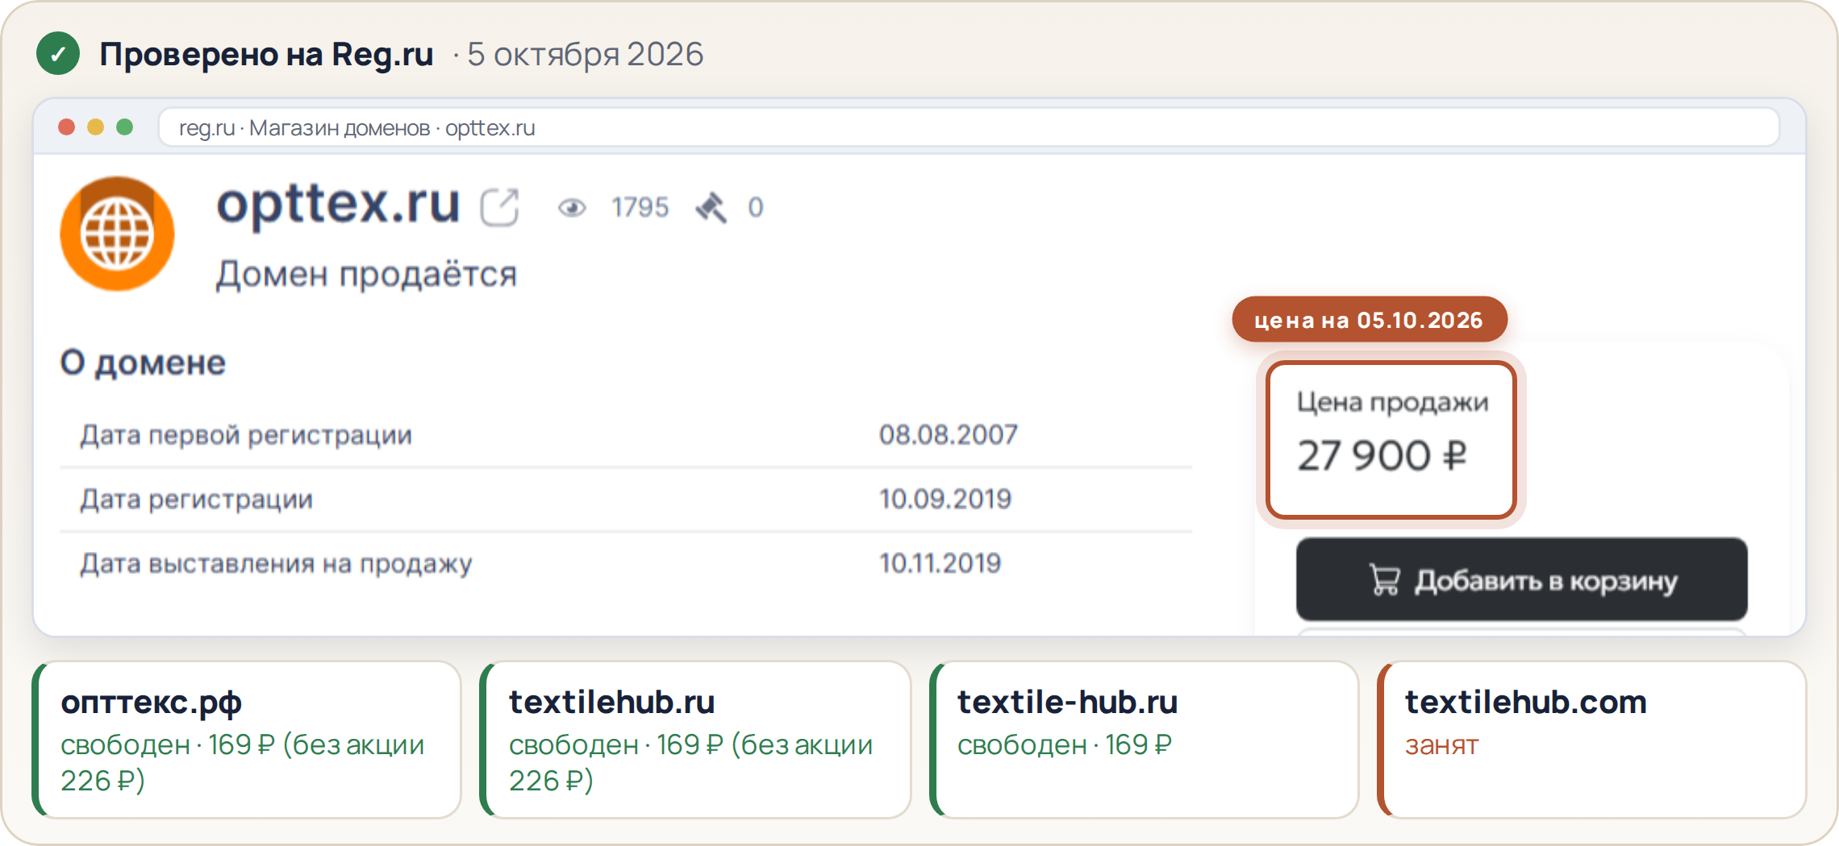

opttex.ru — 27 900 ₽ в Магазине доменов
04 · ПРОВЕРКА НА REG.RU
Почему opttex.ru
короткий и читается как «оптовый текстиль»
сразу говорит, что площадка для бизнеса
цена фиксирована, Reg.ru — гарант сделки
Запасной вариант
textilehub.ru + текстильхаб.рф — свободны, по 169 ₽
Страница лота на Reg.ru, 5 октября 2026: цена фиксирована, домен существует с 2007 года, на продаже с 10.11.2019. Ниже — свободные имена из поиска Reg.ru в тот же день.
До оплаты — две проверки
знаки «OPTTEX» и «ОПТТЕКС» в ФИПС и история домена в веб-архиве
Notes:
Цену проверили на Reg.ru 5 октября 2026 года: лот opttex.ru стоит 27 900 рублей, домен существует с 2007 года. Там же подтвердили, что опттекс.рф и textilehub.ru свободны — по 169 рублей, а textilehub.com занят. Имя короткое и сразу говорит, что площадка оптовая. Перед оплатой — проверка товарных знаков в ФИПС и истории домена.

Slide 8
Сравнили около 100 имён
04 · КАНДИДАТЫ
Домен | Как получить | Цена | Вывод
opttex.ru | Магазин доменов | 27 900 ₽ | лучший: короткий, понятный, цена фиксирована
опттекс.рф, opttex.com | регистрация | 169 ₽ за .рф | защита имени, кириллица для рекламы
textilehub.ru, текстильхаб.рф | регистрация | 169 ₽ каждый | запасной: «хаб» — место встречи поставщиков и покупателей
textil.ru, текстиль.рф | доменный брокер | 999 ₽ + цена владельца | идеал «как Аптека.ру», но исход переговоров неизвестен
prof-tekstil.ru | Магазин доменов | 29 990 ₽ | дефис теряют при наборе на слух
protekstil.ru | Магазин доменов | 75 000 ₽ | хорошее имя, но почти втрое дороже opttex.ru
teksti.ru | Магазин доменов | 80 000 ₽ | читается как опечатка в «текстиль»
design-textile.ru | Магазин доменов | 250 000 ₽ | дорого и про дизайн
hoteltextile.ru | регистрация | 169 ₽ | узко: отсекает больницы и фитнес
Занятость — по DNS 4 октября 2026. Цена opttex.ru и свободность опттекс.рф и textilehub.ru подтверждены на Reg.ru 5 октября 2026; цену лота перед оплатой сверяем на его странице.
Notes:
Мы проверили около ста имён по DNS и сравнили лоты Магазина доменов. Имена «как Аптека.ру» — textil.ru и текстиль.рф — заняты, их можно получить только через брокера по неизвестной цене. Короткие лоты стоят 75–80 тысяч, а имена с «b2b» или «hotel» неудобно диктовать или сужают аудиторию. На этом фоне opttex.ru — лучший баланс цены и имени.

Slide 9
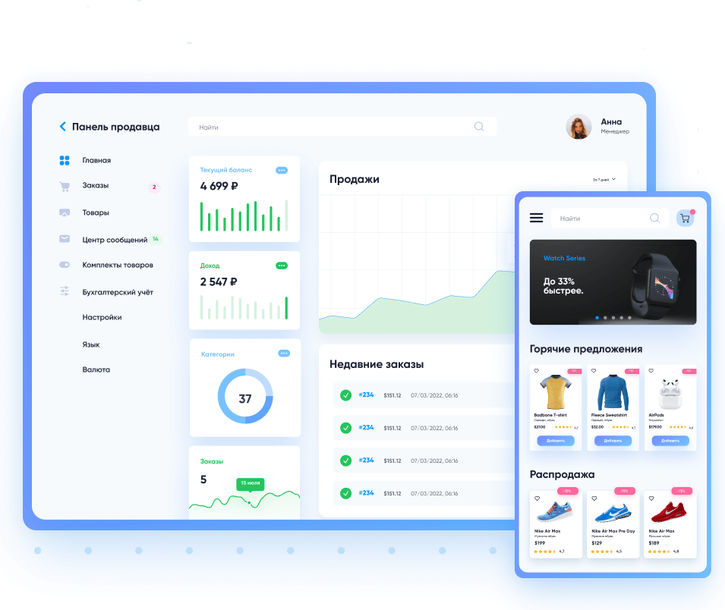
Сайт — в два шага
05 · САЙТ
ШАГ 1 · ПРОВЕРКА СПРОСА
Посадочная страница
Каталог и форма заявки на конструкторе Reg.ru; заявки распределяем по фабрикам вручную.
ШАГ 2 · ПОСЛЕ 10 ОПЛАЧЕННЫХ ЗАКАЗОВ
CS-Cart Multi-Vendor Plus — 248 000 ₽
Готовый маркетплейс: кабинеты поставщиков, комиссии и тарифы для продавцов. Разработчик российский.
ДЛЯ СРАВНЕНИЯ
от 50 000 ₽/мес
от 0,7 млн ₽
1,5–8 млн ₽
SaaS-платформа AGORA
1С-Битрикс с доработкой
разработка с нуля
Notes:
Платформу запускаем в два шага, чтобы не тратить деньги на разработку до того, как подтвердится спрос. Сначала — посадочная страница с каталогом и формой заявки. После десяти оплаченных заказов переходим на готовую коробку CS-Cart Multi-Vendor Plus за 248 тысяч рублей: в ней уже есть кабинеты поставщиков и комиссии. Это дешевле облачной платформы и в разы дешевле разработки с нуля.

Slide 10
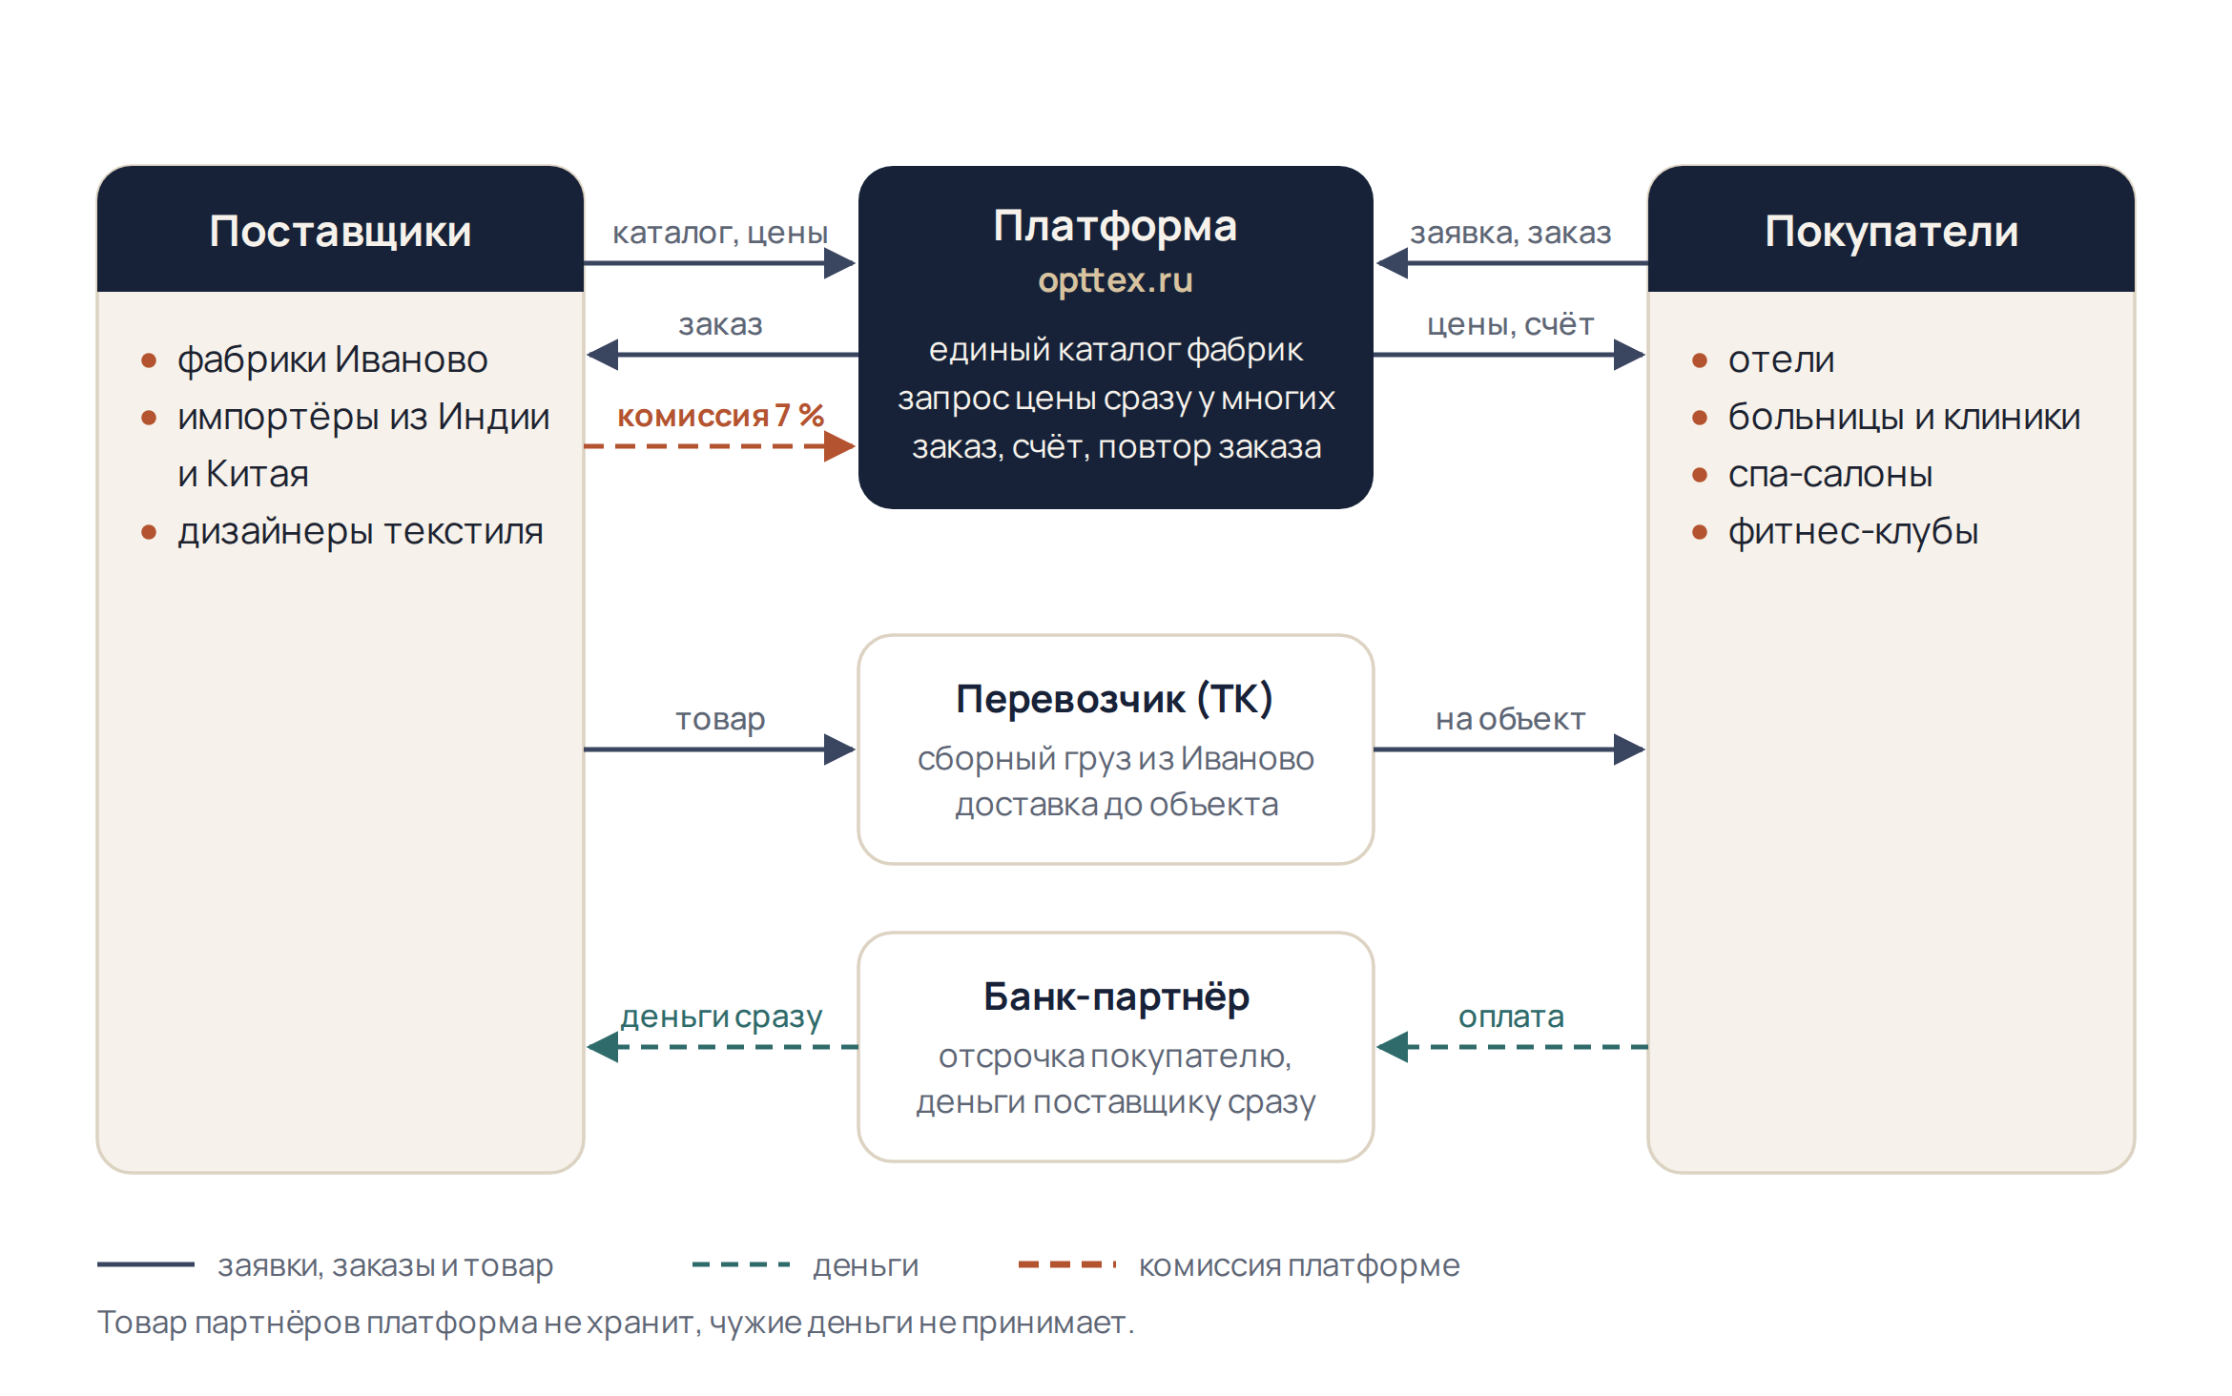
Товар и деньги идут напрямую
06 · КАК РАБОТАЕТ ПЛАТФОРМА
Путь одного заказа
1
Отель оставляет заявку — платформа рассылает её подходящим фабрикам
2
Отель выбирает лучшее предложение
3
Фабрика шьёт и отгружает через транспортную компанию
4
Отель платит фабрике напрямую или с отсрочкой через банк; раз в месяц платформа выставляет фабрике счёт на 7 %
Свой склад и приём чужих платежей на старте не нужны.
Notes:
Платформа сводит заявку покупателя с предложениями нескольких поставщиков, а товар и деньги идут напрямую. Отель оставляет заявку, фабрики отвечают ценой, отель выбирает. Фабрика отгружает через транспортную компанию, отель платит фабрике сам или с отсрочкой через банк, а мы раз в месяц выставляем фабрике счёт на комиссию 7 %. Собственный товар компании продаётся на той же витрине — как товар «Катрена» на Аптека.ру.

Slide 11
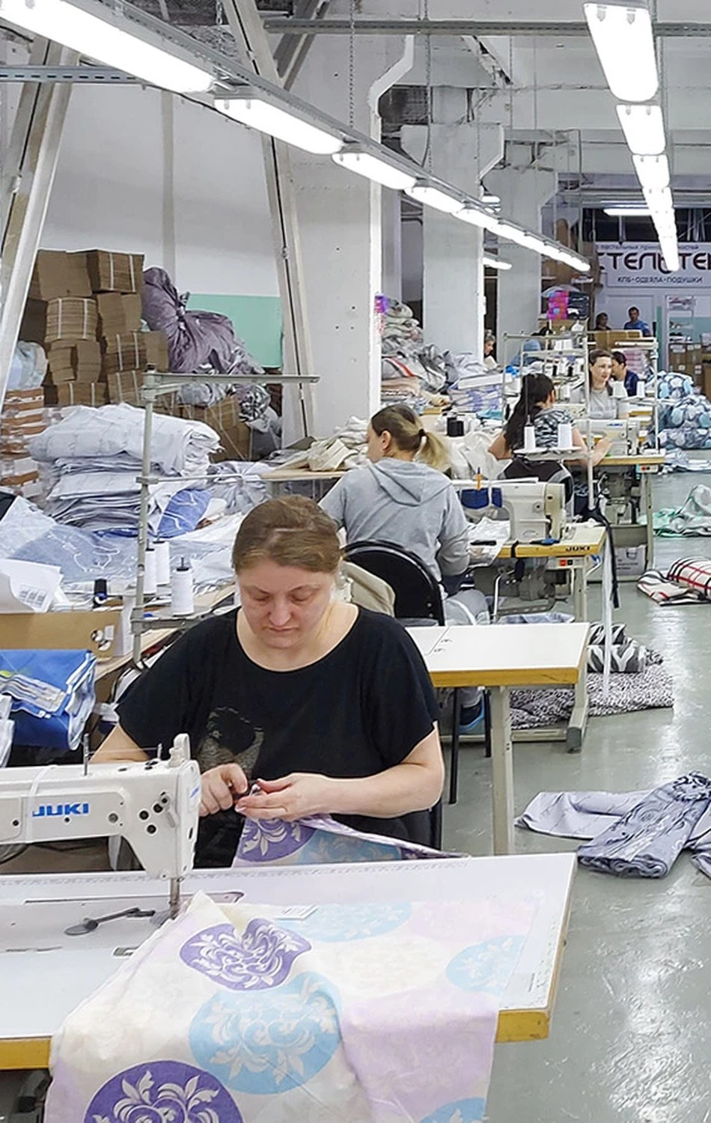





Союз по образцу Аптека.ру
07 · ПРЕДЛОЖЕНИЕ О КОЛЛАБОРАЦИИ
Каждый участник получает то, чего не добьётся в одиночку. Мы — оператор платформы и сам крупный продавец.
Фабрики Иваново
Импортёры
заказчики, которых не нашли бы сами, и загрузка пошивом
сбыт уже растаможенного товара из Индии и Китая
Дизайнеры текстиля
Покупатели
витрина коллекций для отелей и спа, роялти с партии
отели, больницы, спа, фитнес: сравнение и один счёт — бесплатно
Транспортная компания
Банк
постоянный поток отправок по партнёрскому тарифу
клиенты для факторинга: покупатель платит с отсрочкой
7 %
Поставщикам — шесть месяцев без комиссии, затем 7 % с оплаченного заказа. На Ozon в отдельных категориях — до 55 %.
Фабрики, которые шьют бельё и полотенца под заказ, — главные партнёры-продавцы
Notes:
Мы предлагаем союз по образцу Аптека.ру. Фабрики получают заказчиков и загрузку, импортёры — сбыт, дизайнеры — витрину коллекций, покупатели — сравнение поставщиков и один счёт, транспортная компания и банк — постоянный поток. Для покупателя площадка бесплатна. Поставщики первые шесть месяцев работают без комиссии, затем — 7 % с оплаченного заказа; это наше предложение, окончательную цифру проверим в переговорах с первыми фабриками.

Slide 12

Как платформа зарабатывает
07 · ДОХОД И ПИСЬМО ПОСТАВЩИКУ
ПИСЬМО ПОСТАВЩИКУ — МОЖНО ОТПРАВЛЯТЬ КАК ЕСТЬ
«
Здравствуйте! Мы запускаем B2B-площадку текстиля для отелей, клиник, спа и фитнес-клубов — по образцу Аптека.ру: покупатель видит каталоги нескольких фабрик и заказывает по одному счёту. Приглашаем вашу фабрику в число первых поставщиков: размещение бесплатное, первые шесть месяцев без комиссии, затем 7 % только с оплаченных заказов. От вас — каталог с оптовыми ценами, сроки пошива и контакт менеджера. Можем созвониться на этой неделе?
1
Комиссия 7 % с оплаченного заказа — основной доход
2
Наценка на собственный товар
3
Платный тариф для поставщиков
4
Наценка на сборной доставке
Notes:
Платформа зарабатывает четырьмя способами: комиссия с оплаченного заказа — основной доход, наценка на собственный товар, платный тариф для поставщиков и наценка на сборной логистике. Справа — письмо, которое можно отправлять фабрикам Иваново как есть: в нём всё предложение — бесплатное размещение, полгода без комиссии, затем 7 %.

Slide 13




Что требует закон с первого дня
08 · ЮРИДИЧЕСКАЯ СТОРОНА
Закон о платформах (289-ФЗ)
Маркировка «Честный знак»
С 1 октября 2026 года: публичные правила площадки, проверка продавцов по ЕГРЮЛ и ЕГРИП, предупреждение о смене условий, ответ на жалобу — за 15 дней. В обязательный реестр не попадаем.
Бельё и полотенца (ТН ВЭД 6302) — только с маркировкой: в каталог пускаем только маркированный товар.
Домен — на организацию
Товарный знак и данные
С 1 сентября 2026 года администратор домена .ru проходит идентификацию через Госуслуги. Домен оформляем на ООО или ИП проекта.
Знак в Роспатенте по классам 35 и 24 (около 35 000 ₽ пошлин, оценка). Политика данных, уведомление в Роскомнадзор, сервер в России.
Notes:
С 1 октября 2026 года действует закон о платформенной экономике, и B2B-площадка с партнёрами-продавцами подпадает под него: нужны публичные правила, проверка продавцов, предупреждение об изменении условий и ответ на жалобу за 15 дней. Бельё и полотенца подлежат маркировке «Честный знак». Домен оформляем на организацию через Госуслуги, название регистрируем как товарный знак. Расчёты на старте простые: покупатель платит поставщику, чужие деньги через нас не идут.

Slide 14
Экономика первого года
09 · ЭКОНОМИКА
2 619 238 ₽
159 тыс. ₽
≈ 2,3 млн ₽
итого первый год; около 70 % — люди и привлечение клиентов
постоянные расходы в месяц после запуска
оборот партнёров в месяц для безубыточности — около 15 заказов по 150 тыс. ₽
Notes:
Первый год обойдётся примерно в 2,6 млн рублей, причём технологии — домен и лицензия — это лишь 0,28 млн. Основные расходы — менеджер и привлечение клиентов. После запуска постоянные расходы — 159 тысяч в месяц. При комиссии 7 % платформа выходит на безубыточность при обороте партнёров около 2,3 млн рублей в месяц — примерно 15 заказов по 150 тысяч. Средний заказ — допущение, уточним на первых сделках.

Slide 15
Каждый этап — после измеримого результата
10 · ПЛАН ЗАПУСКА
ЭТАП 1
СЕЙЧАС
ЭТАП 2
ЭТАП 3
ЭТАП 4
Подготовка
Проверка спроса
Маркетплейс
Рост
окт. – нояб. 2026
дек. 2026 – фев. 2027
март – май 2027
с июня 2027
проверка в ФИПС
покупка opttex.ru
домен на ООО (ЕСИА)
заявка в Роспатент
договоры с фабриками
посадочная страница
каталог 5 фабрик и свой товар
заявки — вручную
выставки
CS-Cart Multi-Vendor
кабинеты поставщиков
запрос цены, ЭДО
правила по 289-ФЗ
комиссия 7 %
отсрочка через банк
больницы и торги
новые регионы
5 фабрик подписали договор
10 оплаченных заказов
оборот партнёров 2,3 млн ₽ в месяц
◆ — условие перехода к следующему этапу
Notes:
До первого рубля на разработку проходит полгода. Осенью 2026 года — проверка и покупка домена, товарный знак, договоры с фабриками. Зимой проверяем спрос вручную: посадочная страница, каталог пяти фабрик и собственного товара. Весной 2027 года — маркетплейс, с лета — комиссия 7 %, отсрочка через банк и новые регионы. Каждый этап открывается только после измеримого результата.

Slide 16


Главные риски и что мы делаем
11 · РИСКИ
Пустой каталог на старте
Сделки в обход платформы
ЧТО ДЕЛАЕМ
ЧТО ДЕЛАЕМ
Свой товар (импорт, пошив) плюс пять фабрик Иваново, подписанных до открытия.
Повтор заказа в один клик, отсрочка, сборная доставка; в договоре — комиссия и с прямых заказов клиента 12 месяцев.
Лот продадут или имя упрётся в чужой знак
Немаркированный товар или брак
Главный риск площадки-посредника — пустой старт. Аптека.ру решила его складом «Катрена», мы — собственным ассортиментом.
ЧТО ДЕЛАЕМ
ЧТО ДЕЛАЕМ
До оплаты — проверка в ФИПС; запасное имя textilehub.ru за 169 ₽.
Карточка — только с декларацией и маркировкой; образцы до подключения, рейтинг поставщиков.
Notes:
Главный риск любой площадки-посредника — пустой старт: без поставщиков не придут покупатели, без покупателей — поставщики. Аптека.ру решила это складом «Катрена», мы стартуем с собственного ассортимента. Второй риск — сделки в обход платформы: защищает удобство площадки и условие о комиссии с прямых заказов. Риски по домену и закону снимаем заранее — проверкой в ФИПС, запасным доменом и юристом до первого партнёра.

Slide 17


Выкуп домена возможен — строим по модели Аптека.ру
ИТОГ
Домен: opttex.ru за 27 900 ₽, двойники — по 169 ₽
Модель: мы — оператор-оптовик, фабрики — партнёры, организации — покупатели
Старт со своего товара: полгода без комиссии, затем 7 %
Спасибо за внимание!
Команда 5 · Багишев Алихан, Тимофеева Александра · группа ТД-2541
Notes:
Итог: выкупить домен на Reg.ru можно и недорого — opttex.ru за 27 900 рублей, двойники по 169. Платформу строим по модели Аптека.ру: мы — оператор-оптовик со своим товаром, фабрики — партнёры, организации — покупатели. Цену лота и свободные домены мы проверили на Reg.ru 5 октября. Спасибо за внимание!

